Slide 1
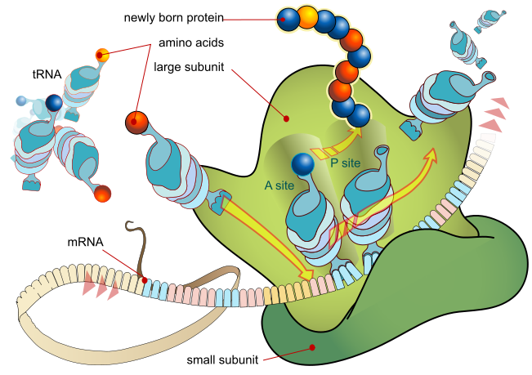
丁明孝 王喜忠 张传茂 陈建国 主编
细胞生物学（第5版）
第十章
核 糖 体

Slide 2
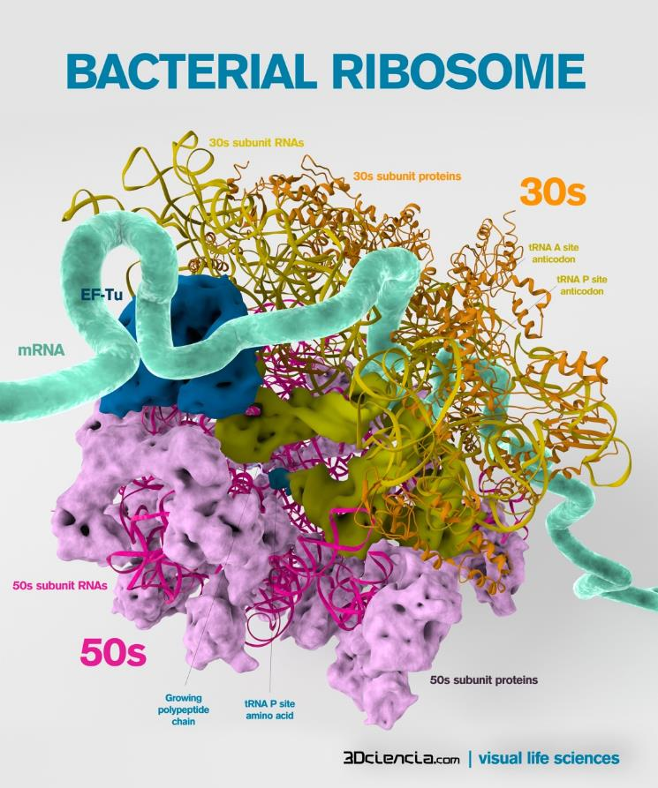
核糖体（ribosome）
一种核糖核蛋白颗粒（ribonucleoprotein particle）
细胞内合成蛋白质的细胞器
几乎存在于一切细胞内；仅发现在哺乳动物成熟的红细胞等极个别高度分化的细胞内没有核糖体
细胞内的数量与蛋白质合成程度有关
没有生物膜包裹，其直径为25~30 nm，主要成分是RNA 与蛋白质
分为附着核糖体和游离核糖体
核糖体的实质是核酶
Notes:
图片来源：http://3dciencia.com/blog/?p=163

Slide 3
本章主要内容
01
核糖体的类型与结构
02
多核糖体与蛋白质的合成

Slide 4
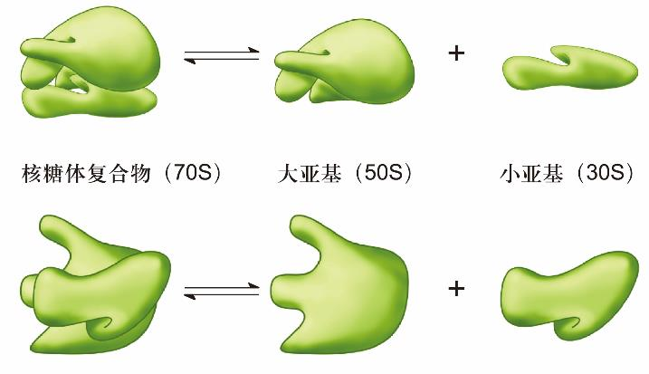
核糖体的类型与结构
第一节
核糖体的基本类型与化学组成
核糖体的结构
核糖体蛋白质与rRNA的功能
图10-1 原核细胞核糖体结构模式图（不同侧面观）

Slide 5
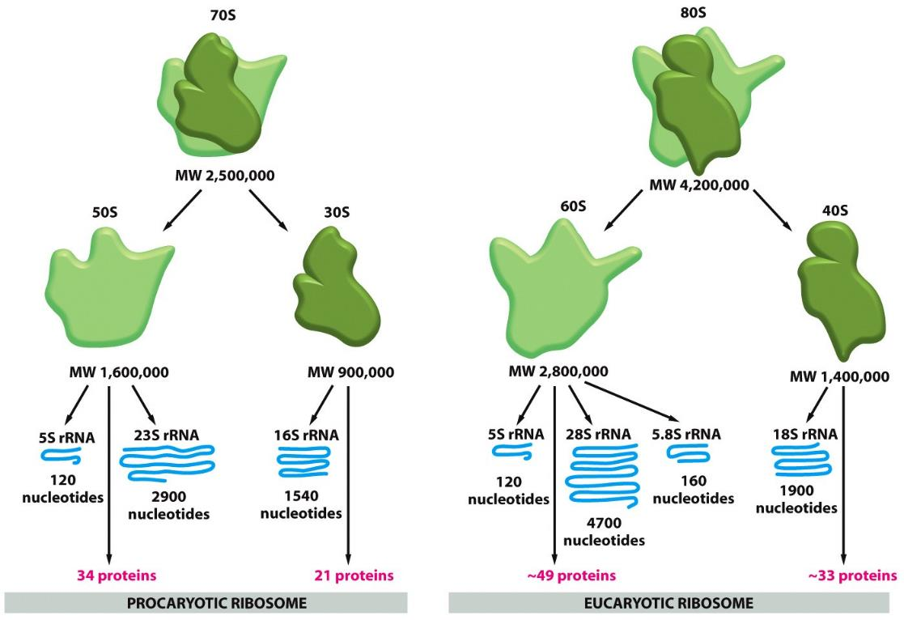
一、核糖体基本类型与化学组成
原核细胞核糖体沉降系数为70S，相对分子质量为2.5×10⁶
真核细胞核糖体沉降系数为80S，相对分子质量为4.2×10⁶
核糖体大小亚基常常游离于细胞质基质中，只有当小亚基与mRNA 结合后大亚基才与小亚基结合形成完整的核糖体。肽链合成终止后，大小亚基解离，又游离于细胞质基质中
原核细胞与真核细胞核糖体成分比较

Slide 6
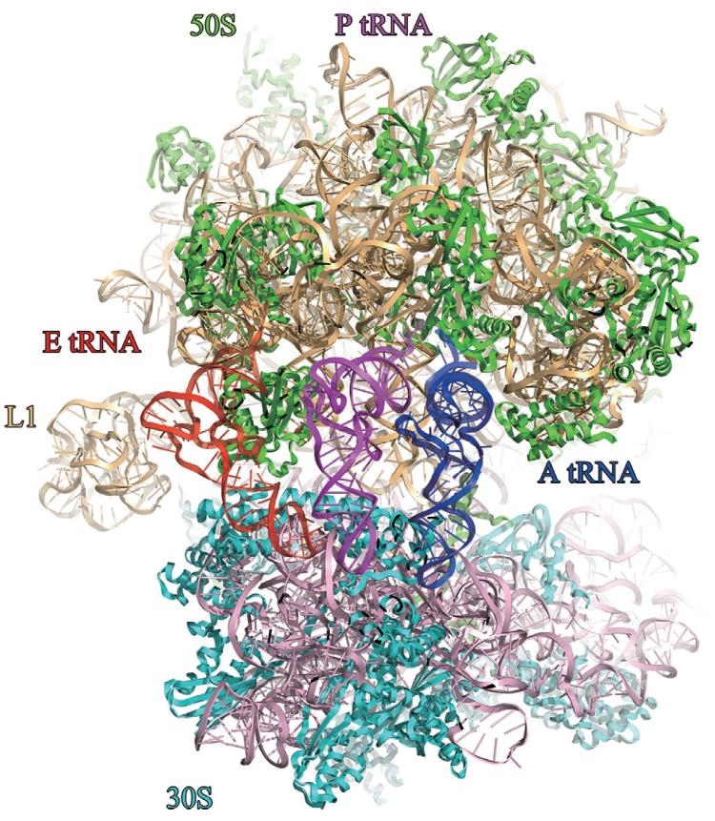
二、核糖体的结构
每个核糖体含有4 个RNA 分子的结合位点， 其中1个位点供mRNA 结合，3 个位点供 tRNA 分子结合， 分别为A 位点（aminoacyl site）、P位点（petidyl site）和E位点（exit site）
在核糖体大小亚基结合面，特别是mRNA 和 tRNA 结合处，无核糖体蛋白分布
催化肽键形成的活性位点由RNA 组成
大多数核糖体蛋白有一个球形结构域和伸展的 尾部，球形结构域分布于核糖体表面，而其伸展的多肽 链尾部则伸入核糖体内折叠的rRNA 分子中
图10-2 大肠杆菌70S 核糖体（PDB：5h5u）结构图
核糖体大亚基蛋白使用绿色表示；核糖体大亚基rRNA 使用橙黄色表示；小亚基蛋白使用蓝绿色表示；小亚基rRNA 使用粉色表示；E tRNA 表示结合在E 位点的tRNA，用红色标示；P tRNA 表示结合在P 位点的tRNA，用洋红色标示；A tRNA 表示结合在A 位点的tRNA，用蓝色标示。L1，代表核糖体大亚基蛋白L1 的位置
Notes:
大肠杆菌70 S 完整核糖体X 射线晶体学结构:线条表示rRNA， 条带表示核糖体蛋白质。30 S 亚基包括头部、颈部、平台、主体、肩部等，50 S 亚基包括L9 蛋白，中央凸起（central protuberance CP），A 位点手指结构（A-site finger，ASF）以及L11 蛋白。核糖体A、P、E 位点存在于大小亚基连接面。 核糖体分辨率为0.35 nm。（基于PDB 数据库2AWB 结构绘制）

Slide 7
三、核糖体蛋白质与RNA的功能
rRNA是起主要作用的结构成分，其主要功能
r 蛋白主要功能
肽酰转移酶的活性
为tRNA 提供结合位点
为多种蛋白质合成因子提供结合位点
在蛋白质合成起始时参与同mRNA 选择性地结 合以及在肽链的延伸中与mRNA 结合
帮助 rRNA 折叠成有功能的三维结构
在蛋白质合成中，某些r 蛋白可能对核糖体的构象起“微调”作用

Slide 8
多核糖体与蛋白质的合成
第二节
多核糖体
蛋白质的合成
核糖体与RNA世界

Slide 9
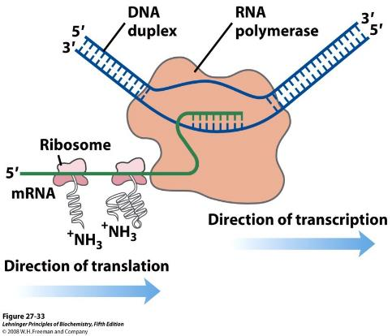
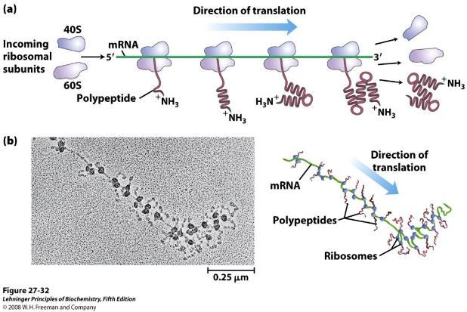
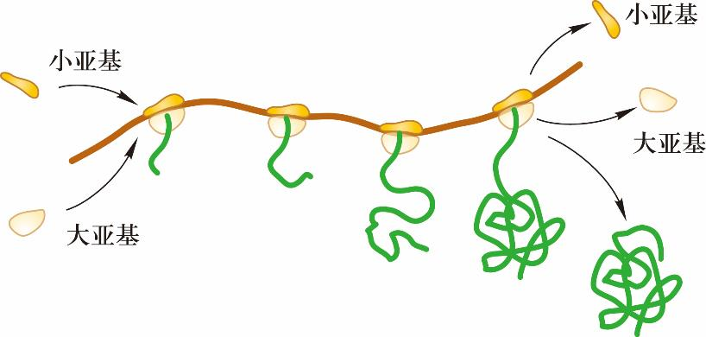
一、多核糖体
由多个甚至几十个核糖体串联在一条mRNA 分子上高效地进行肽链的合成，具有特殊功能与形态结构的核糖体与mRNA 的聚合体称为多核糖体（polyribosome 或polysome）
每种多核糖体所包含的核糖体数量由mRNA的长度决定
原核细胞中，分离的多核糖体常与DNA 结合在一起；真核细胞中，多核糖体或附着在内质网上，或游离在细胞质基质中
图10-4 多核糖体模式图

Slide 10
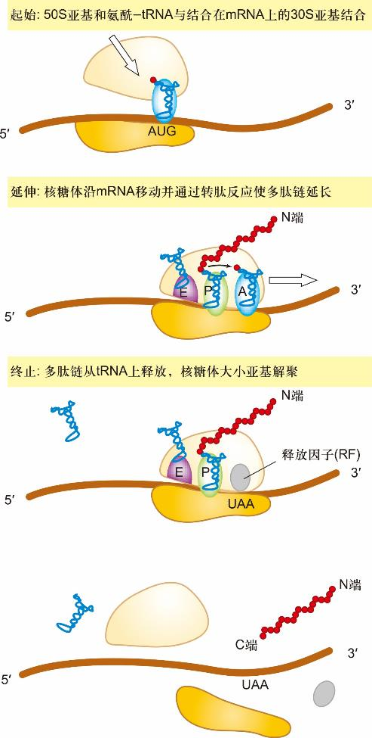
二、蛋白质的合成
蛋白质合成过程中的 3 个关键问题
如何催化肽键的形成？
如何识别正确的 tRNA ？
tRNA 和mRNA 如何通过核糖体的活性位点？
主要包括三个阶段：
肽链的起始（initiation）
肽链的延伸（elongation）
肽链的终止（termination）
图10-5 蛋白质合成的3 个阶段

Slide 11
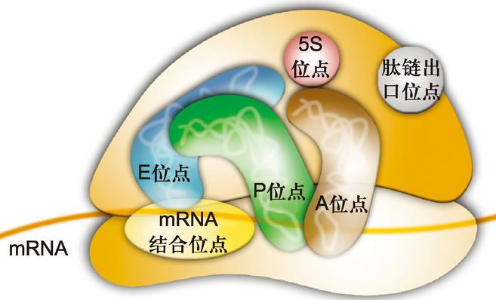
核糖体蛋白质与RNA的功能
mRNA 结合位点
A 位点：与新掺入的氨酰-tRNA 结合的位 点——氨酰基位点
P 位点：与延伸中的肽酰-tRNA 结合的位 点——肽酰基位点
E 位点：脱氨酰tRNA 的离开A 位点到完全释放的一个位点
与肽酰tRNA 从A 位点转移到P 位点有关的 转移酶（即延伸因子EF-G）的结合位点
肽酰转移酶的催化位点
核糖体上与蛋白质合成有关的结合位点与催化位点
图10-3 核糖体中主要活性部位示意图

Slide 12
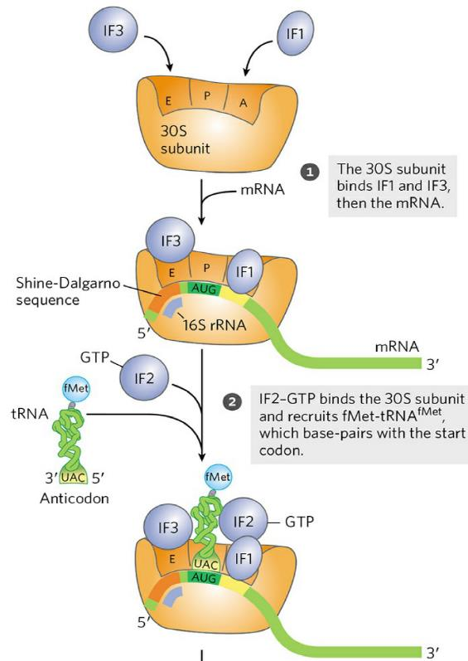
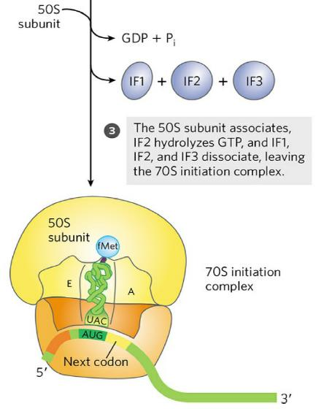
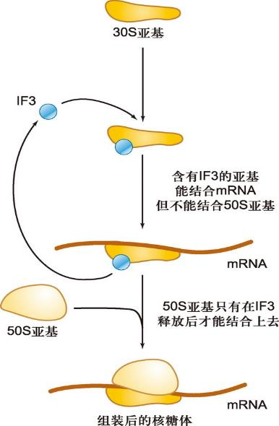
1. 肽链的起始——以原核细胞为例
30 S 小亚基与mRNA 的结合
第一个氨酰-tRNA 进入核糖体
完整起始复合物的装配
Fig. Formation of the initiation complex in bacteria.
The complex forms in three steps (described in the text) at the expense of the hydrolysis of GTP to GDP and Pi. IF1, IF2, and IF3 are initiation factors. E designates the exit site; P, the peptidyl site; and A, the aminoacyl site.
图10-6 30 S 亚基与IF3
Notes:
Fig. Formation of the initiation complex in bacteria.
The complex forms in three steps (described in the text) at the expense of the hydrolysis of GTP to GDP and Pi. IF1, IF2, and IF3 are initiation factors. E designates the exit site; P, the peptidyl site; and A, the aminoacyl site.

Slide 13
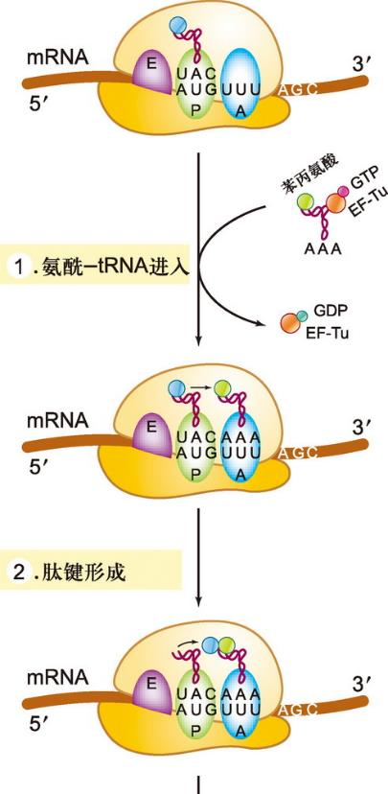
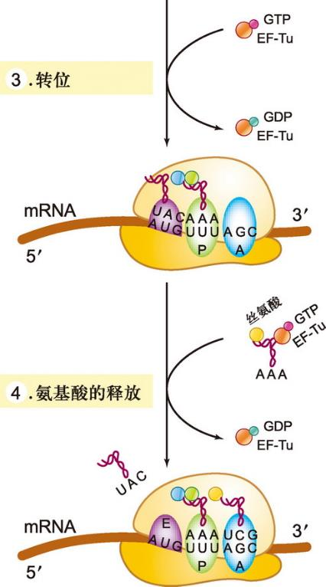
2. 多肽链延伸——以原核细胞为例
肽链延伸主要通过4 个步骤完成
（1）氨酰-tRNA 分子结合到核糖体A 位点
（2）肽键的形成：肽酰转移酶催化形成新的肽键
（3）转位：核糖体沿mRNA 由5′→ 3′准确移动3 个核苷酸的距离
（4）脱氨酰-tRNA 的释放：E 位点tRNA 从核糖体释放，另一氨酰tRNA 可以结合到A 位点。如此循环完成整个多肽链的延伸
https://www.bilibili.com/video/BV1Wb4y1W7Rt/?spm_id_from=333.337.search-card.all.click&vd_source=c5090343149d17b29be71f6182e43da4
图10-7 多肽链延伸过程示意图
Notes:
主要通过4 个步骤完成：1. 氨酰-tRNA 分子结合到核糖体A 位点；2. 肽酰转移酶催化形成新的肽键；3. 核糖体沿mRNA 由5′→ 3′准确移动3 个核苷酸的距离；4.E 位点tRNA 从核糖体释放，另一氨酰tRNA 可以结合到A 位点。如此循环完成整个多肽链的延伸

Slide 14
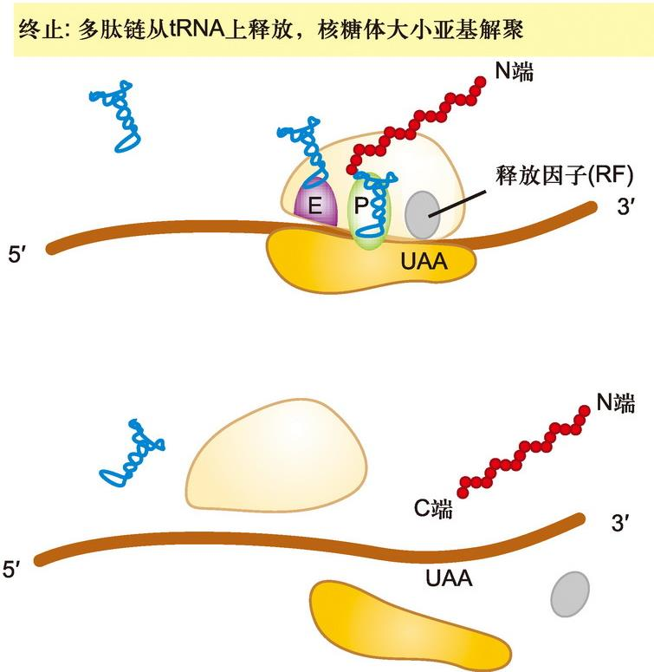
3. 肽链的终止——以原核细胞为例
A 位点mRNA 是UAA、UGA 或UAG 终止密码子
释放因子（release factor，RF）RF1 可识别UAA 或UAG，RF2 识别UAA 或UGA，催化蛋白质合成的终止
肽链延伸终止后，蛋白链脱离核糖体，核糖体从mRNA 上释放下来， 解离成30 S 和50 S 亚基
https://www.bilibili.com/video/BV16p4y1Q7s4/?spm_id_from=333.337.search-card.all.click&vd_source=c5090343149d17b29be71f6182e43da4

Slide 15
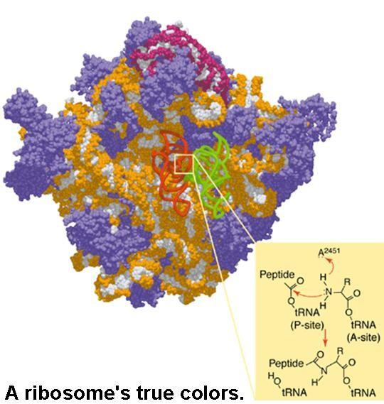
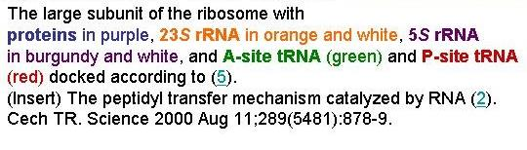
三、核糖体与RNA 世界
图片来源 http://www.daviddarling.info/encyclopedia/R/ribosomal_RNA.html

Slide 16
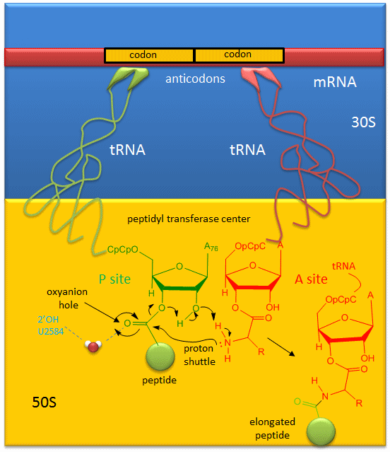
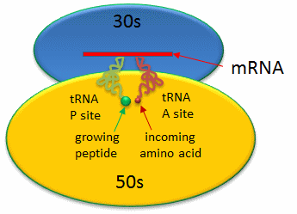
1. 核糖体的本质是核酶
肽键形成反应由23S RNA催化
http://employees.csbsju.edu/hjakubowski/classes/ch331/catalysis/olribozymes.htm

Slide 17
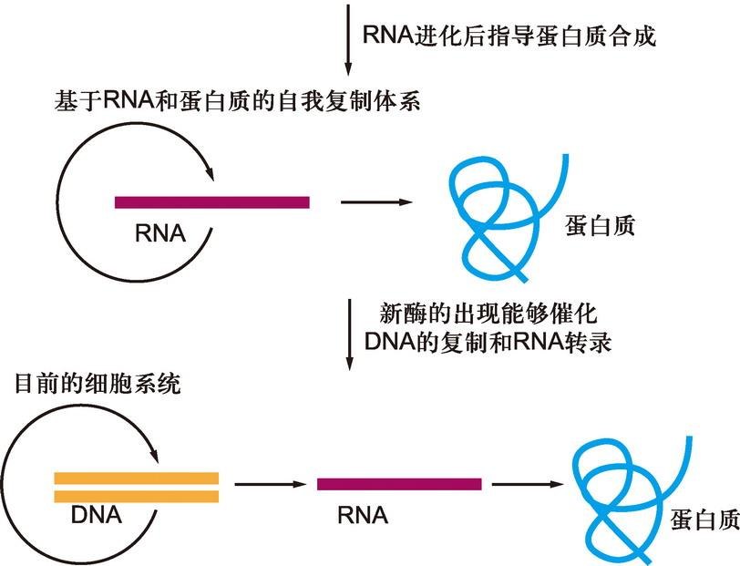
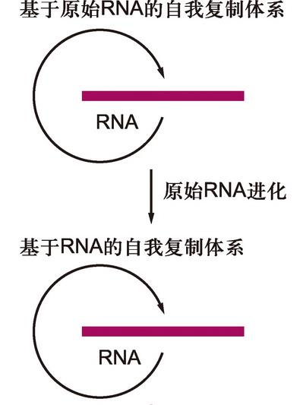
2. RNA世界与生命起源
图10-8 RNA 在生命起源中的地位及演化过程的假说

Slide 18
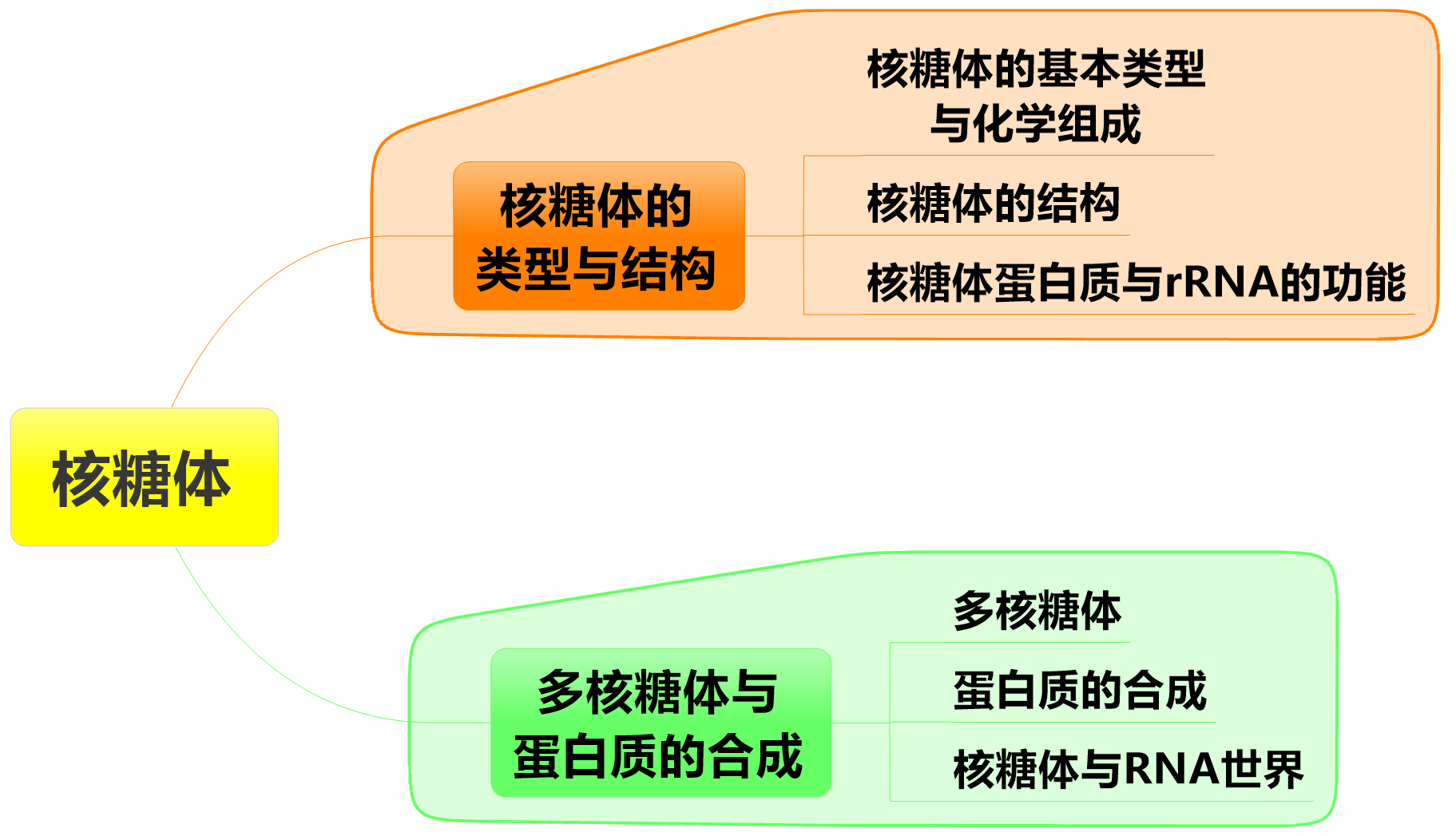
本章内容提要

